Slide 1
Проект по кубановедению (познавательное развитие) Тема: "Ремёсла на Кубани" для детей среднего возраста
Автор -составитель:
воспитатель МБДОУ №9
Антошина Татьяна Вячеславовна

Slide 2
Цель проекта: - формировать у дошкольников целостное восприятие искусства как части культуры народа Кубани.

Slide 3
Задачи проекта: - познакомить с историей освоения казаками Кубани; - раскрыть истоки народных ремесел и их роли в жизни наших предков; - предоставить им возможность познакомиться с изделиями, вызвать чувство восхищения их красотой и желание научиться мастерству; - воспитать уважение к народному мастеру, приобщать к культурным традициям кубанского народа; - расширить кругозор детей, развить и направить любознательность и наблюдательность детей, стремление находить ответы на возникающие вопросы при ознакомлении с трудом взрослых в прошлом и настоящем времени.

Slide 4
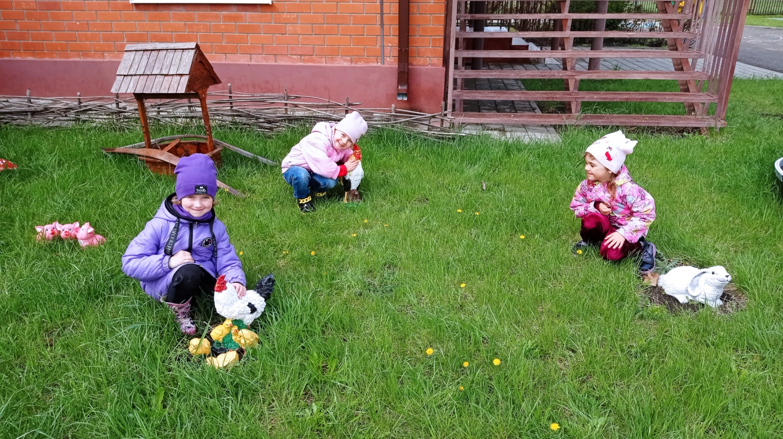
Экскурсия на Кубанское подворье детского сада

Slide 5
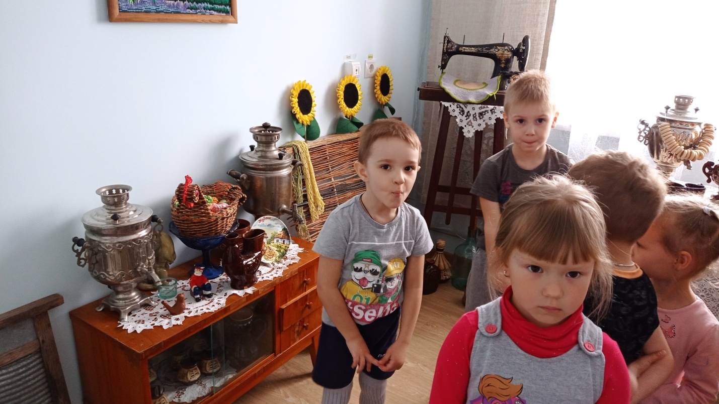
Экскурсия в музей д/с «Кубанская горница»

Slide 6
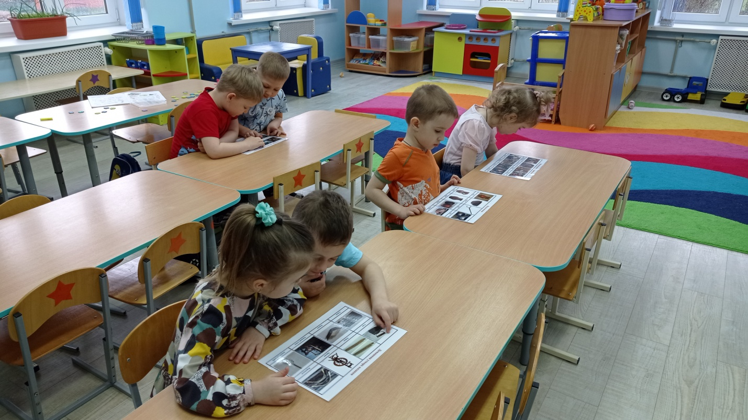
Рассматривание иллюстраций с изображением глиняной посуды и предметами быта.

Slide 7
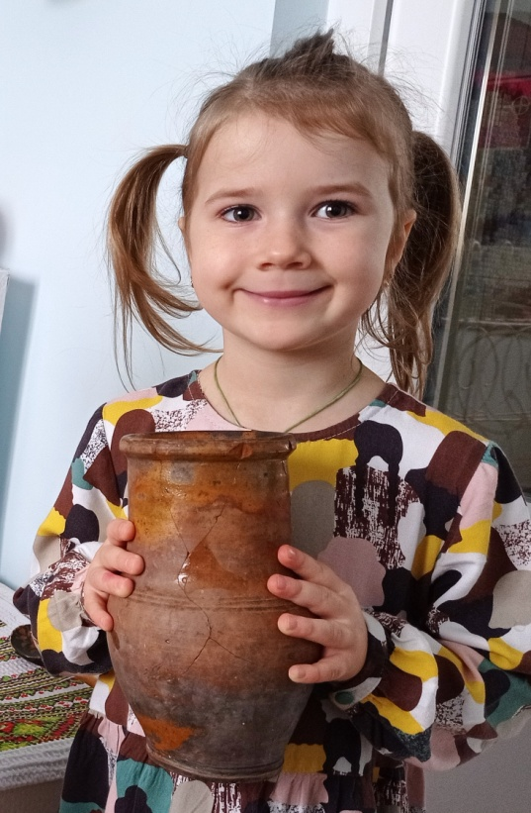
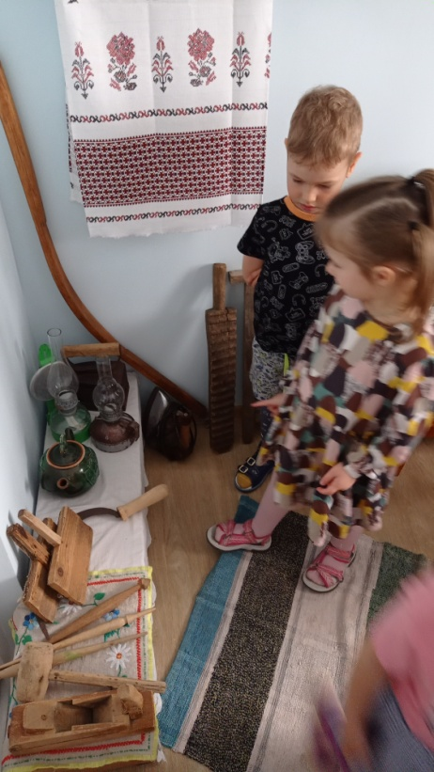
Выставка глиняной посуды и предметов быта.

Slide 8
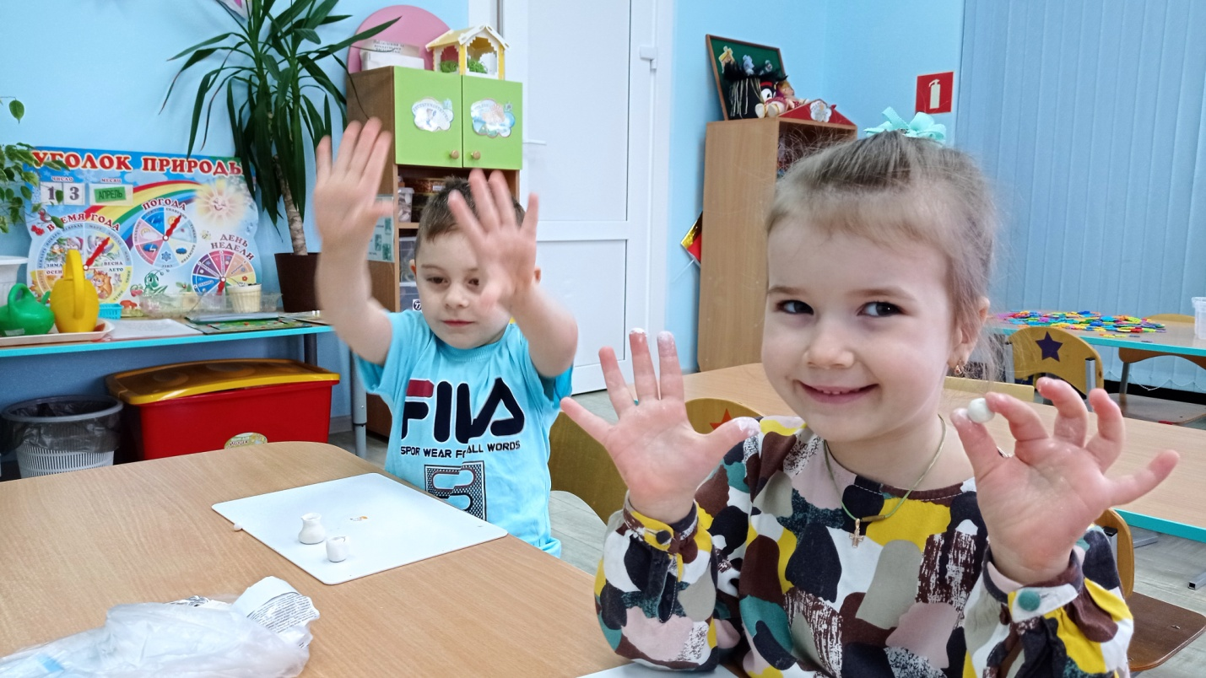
Лепка "Глиняная посуда"

Slide 9
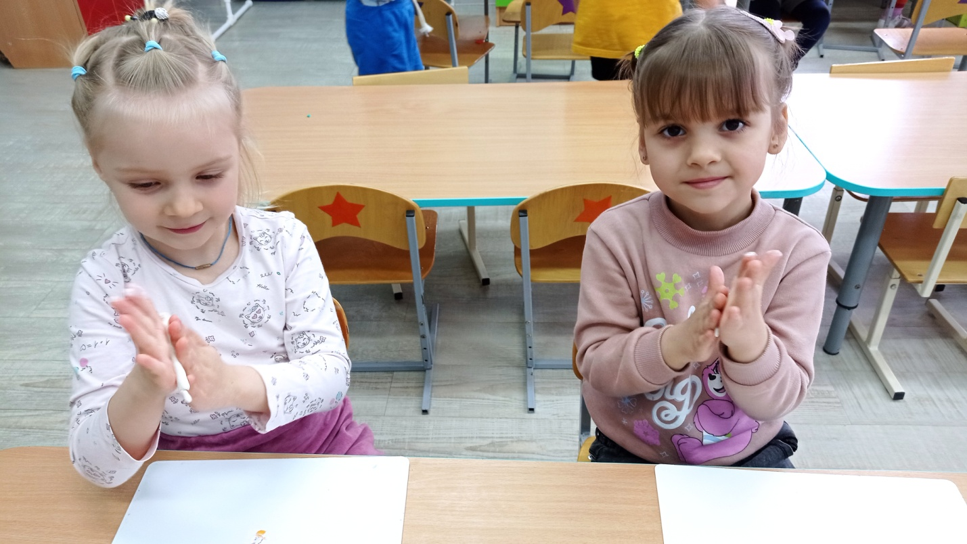
Лепка "Глиняная посуда"

Slide 10
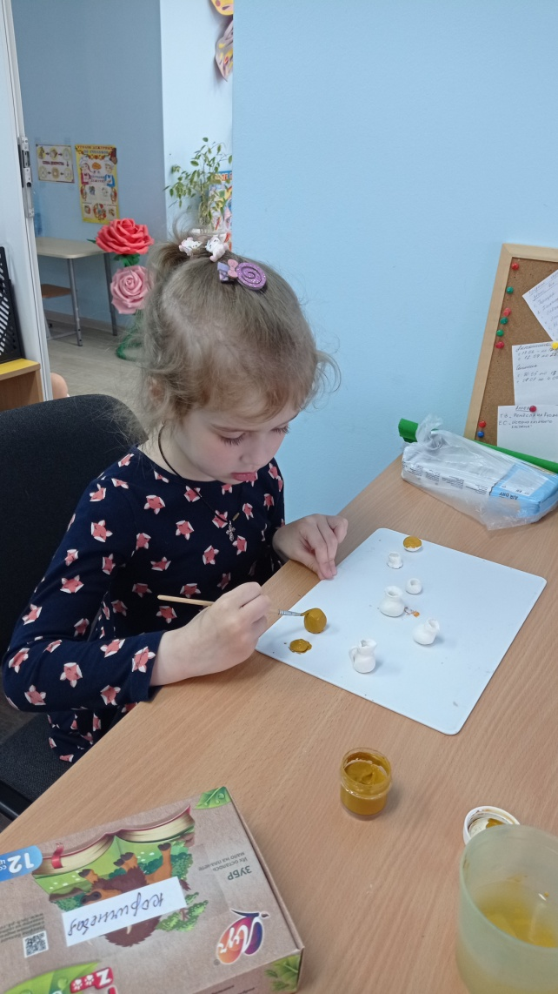
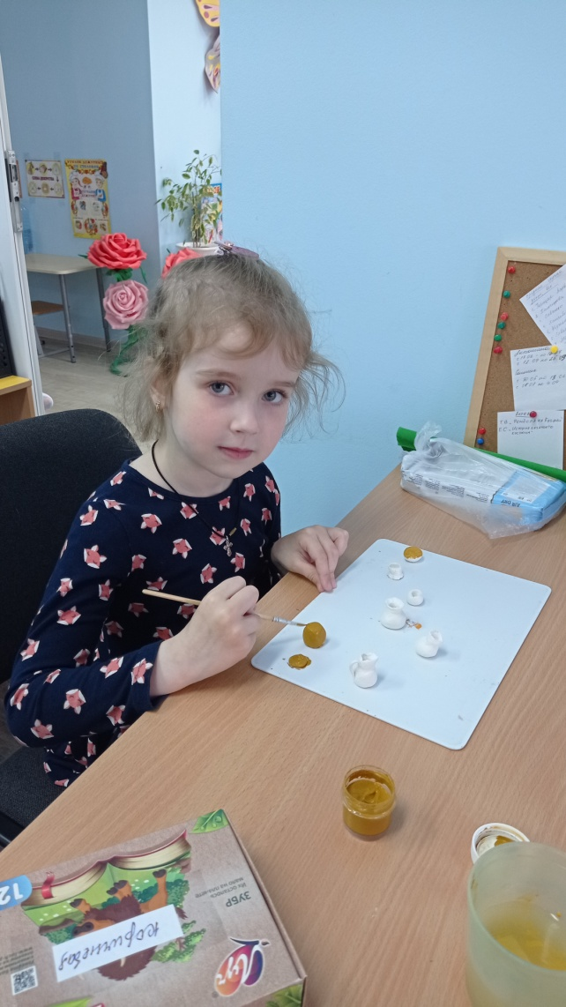
Раскрашивание "Глиняная посуда"

Slide 11
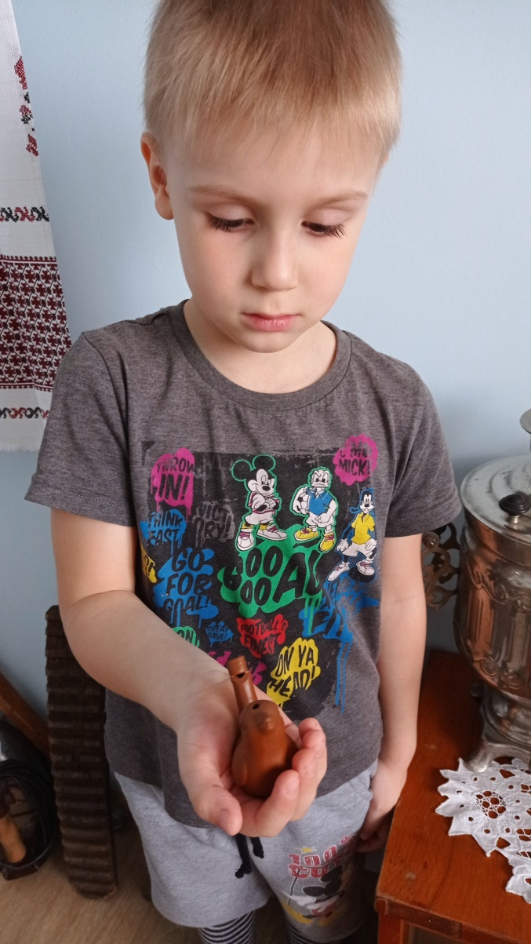
Рассматривание народных кубанских игрушек.

Slide 12
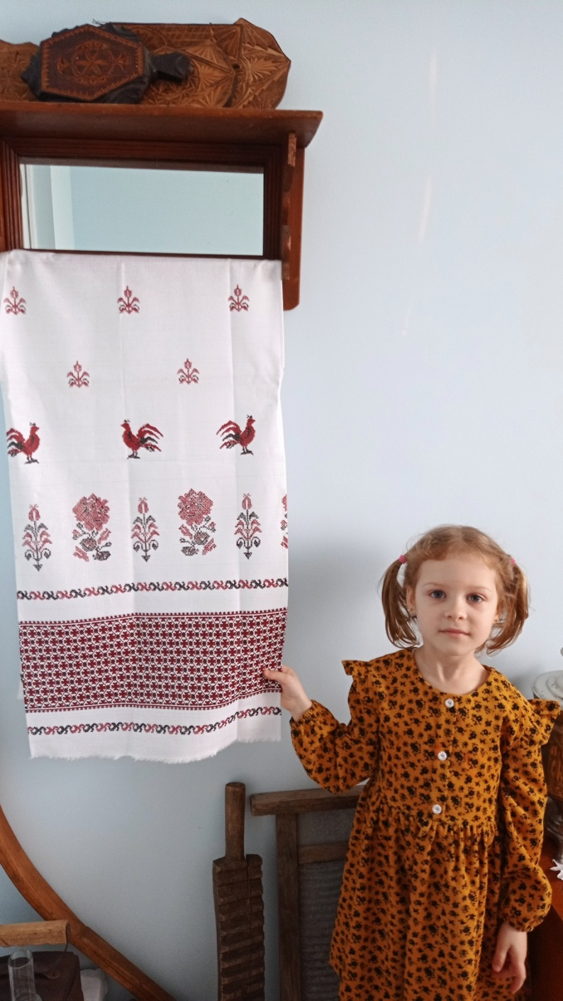
Выставка предметов быта – рушник.

Slide 13
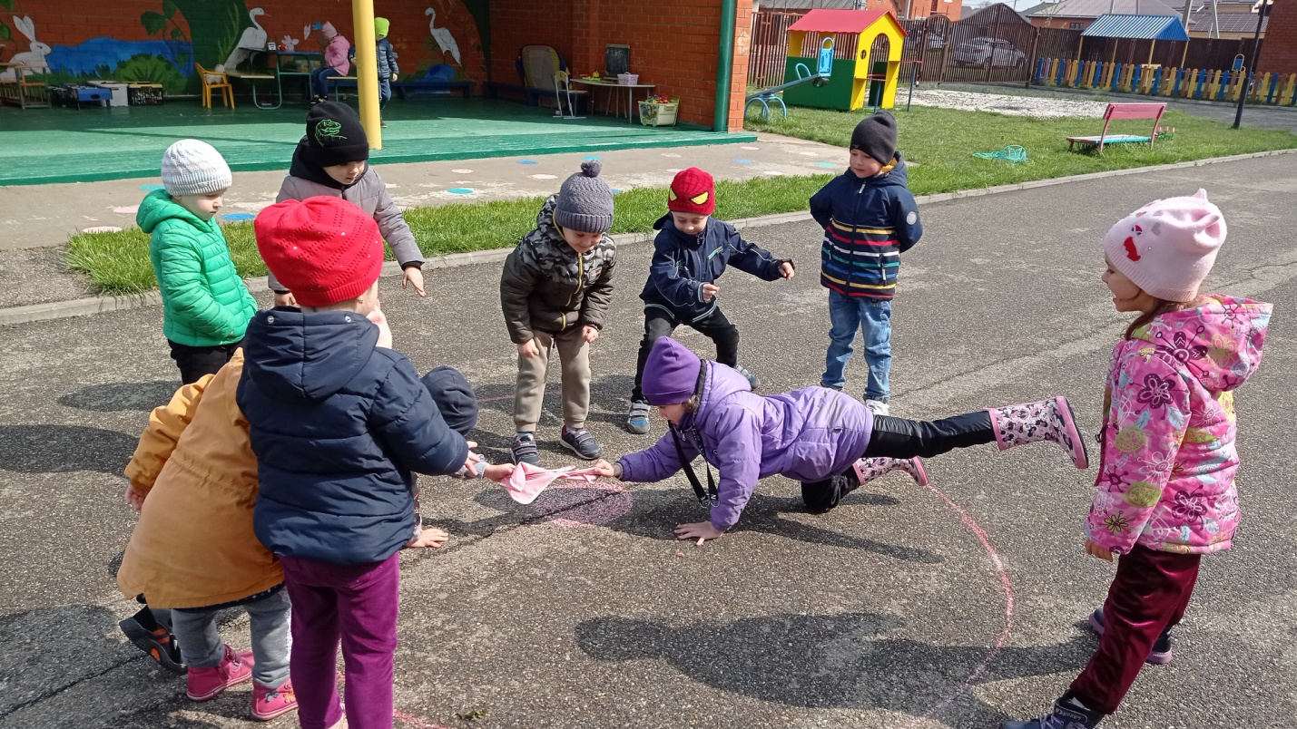
Знакомство с подвижной игрой «Достань платок»

Slide 14
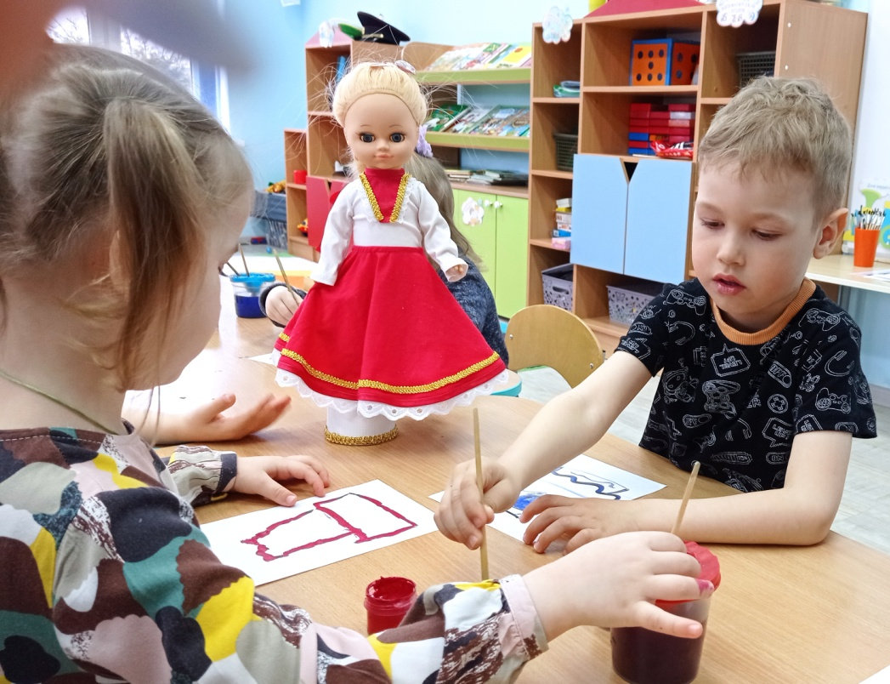
Рисование «Юбка казачки»

Slide 15
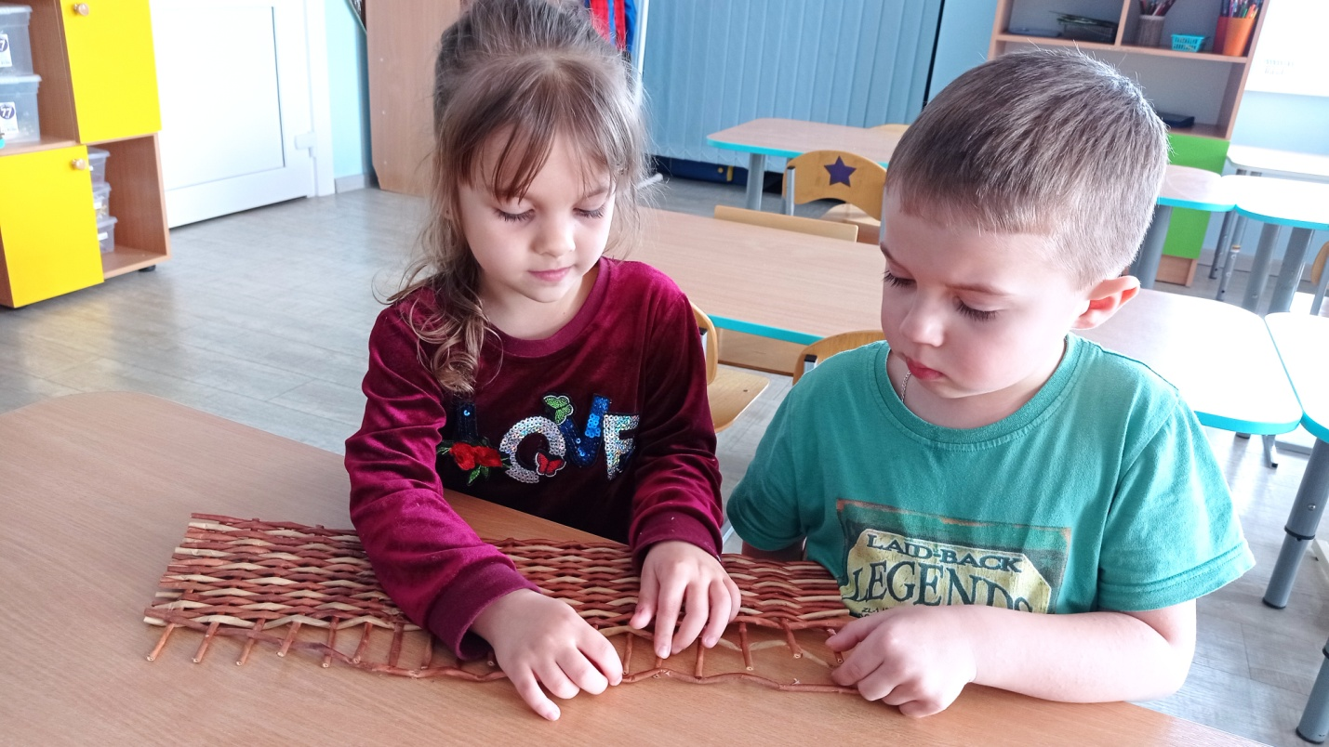
Ручной труд : "Плетень"

Slide 16
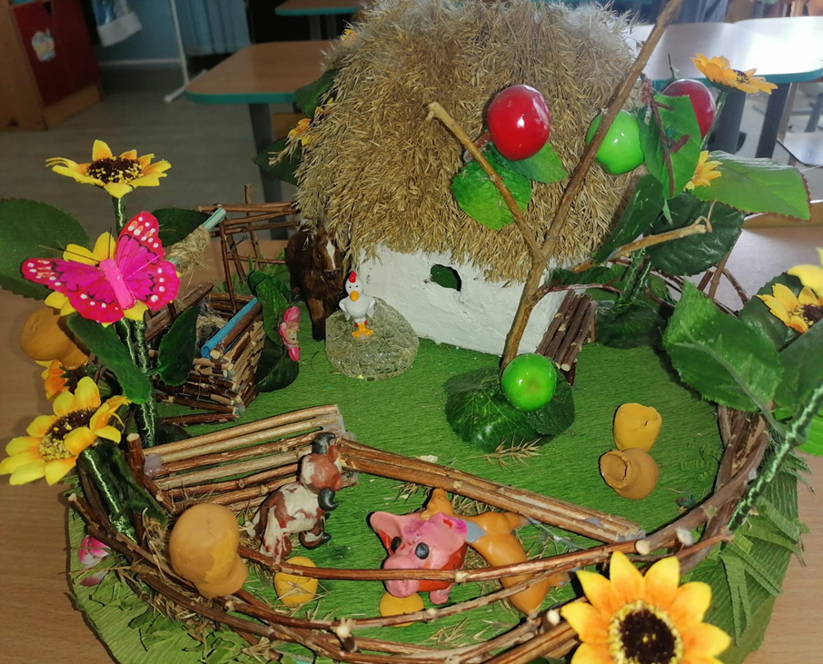
"Макет кубанского подворья с элементами использования ремесел

Slide 17
Спасибо за внимание !

